Slide 1
TRABAJO DE GRADO — SUSTENTACIÓN FINAL
Modelo predictivo–prescriptivo
para priorizar el backlog del mantenimiento
MCDA y optimización ligera con criterios de criticidad
Anibal Antonio De Avila Rueda
Especialización Tecnológica en Automatización Industrial · Universidad Manuela Beltrán · 2026

Slide 2
01
Resumen ejecutivo
Lo que el trabajo aporta en una mirada
12 %
0,762
100 %
p < 0,001
Reducción media del riesgo residual frente al baseline (rango 9–13 %)
AUC del componente predictivo calibrado (5 escenarios)
Cumplimiento de restricciones operativas en 150 corridas
Significancia estadística en los 5 escenarios (t pareada)
Tres componentes integrados — predicción calibrada, valoración multicriterio (MCDA) y optimización ligera (knapsack multi-restricción) — sobre 5 escenarios × 30 réplicas = 150 corridas.
El modelo cierra la brecha de trazabilidad y auditabilidad de la decisión semanal, y se entrega como paquete reproducible con dashboard interactivo.
Modelo predictivo–prescriptivo para priorizar el backlog de mantenimiento | Sustentación Final
2 / 15

Slide 3
02
Problema y pregunta de investigación
Problema
Pregunta de investigación
• Las reglas tradicionales no garantizan la máxima reducción del riesgo.
• La probabilidad de falla rara vez se estima de forma calibrada.
• Predicción, MCDA y optimización no suelen estar integradas.
• Sin trazabilidad, no se puede defender la decisión ante auditoría.
¿Un modelo predictivo–prescriptivo, que predice la probabilidad de falla semanal y prescribe la selección de WO bajo restricciones, mejora la trazabilidad y reduce el riesgo residual del backlog frente a las reglas tradicionales por prioridad o fecha?
Modelo predictivo–prescriptivo para priorizar el backlog de mantenimiento | Sustentación Final
3 / 15

Slide 4
03
Objetivos del trabajo
Objetivo general
Diseñar y evaluar un modelo predictivo–prescriptivo para la priorización de órdenes de trabajo de mantenimiento, que maximice la reducción del riesgo bajo restricciones de capacidad, habilidades y disponibilidad de repuestos, validando su desempeño frente a reglas tradicionales.
OE1
OE2
OE3
OE4
Construir un dataset simulado y reproducible con diccionario de datos.
Entrenar y calibrar modelos de clasificación (AUC, PR-AUC, Brier).
Formular y resolver la selección semanal con restricciones operativas.
Comparar contra reglas tradicionales mediante KPIs operativos.
CUMPLIDO
CUMPLIDO
CUMPLIDO
CUMPLIDO
Modelo predictivo–prescriptivo para priorizar el backlog de mantenimiento | Sustentación Final
4 / 15

Slide 5
04
Metodología — 6 fases experimentales
F1
F2
F3
F4
F5
F6
Diseño
experimental
Modelado
predictivo
Modelado
MCDA
Optimización
Evaluación
Análisis
Escenarios y
dataset sintético
RegLog +
calibración
Pesos y
sensibilidad
Knapsack
multi-restricción
Réplicas y
baseline pareado
Estadística e
interpretabilidad
✓ CUMPLIDA
✓ CUMPLIDA
✓ CUMPLIDA
✓ CUMPLIDA
✓ CUMPLIDA
✓ CUMPLIDA
Las 6 fases del diseño experimental se completaron con éxito.
Modelo predictivo–prescriptivo para priorizar el backlog de mantenimiento | Sustentación Final
5 / 15

Slide 6
05
Marco teórico y referencial
Cuatro pilares conceptuales y normativos
Gestión de
activos y riesgo
RCM y
confiabilidad
Predicción y
calibración
MCDA y
optimización
ISO 55000
ISO 31000
IEC 31010
IEC 60300-3-11
ISO 14224
ISO 20816-3
Lei et al. (2020)
Carvalho (2019)
Kull et al. (2017)
Greco, Ehrgott
& Figueira (2016)
Pinedo (2016)
RCM define qué importa, ISO indica cómo medir y decidir, ML/MCDA y scheduling traducen a decisión operativa.
Modelo predictivo–prescriptivo para priorizar el backlog de mantenimiento | Sustentación Final
6 / 15

Slide 7
06
Pipeline de tres etapas integradas
Predicción → Valoración multicriterio → Optimización
1
2
3
Predicción calibrada
MCDA explicable
Optimización ligera
RegLog + L2 PAV (Pool Adjacent Violators) P(falla 7 días) por WO
Riesgo = 0,5·Prob + 0,3·Severidad + 0,2·Costo Pesos con sensibilidad
Knapsack multi-restricción PuLP/CBC o greedy Capacidad · Habilidad · Repuestos
Toda la cadena es trazable WO por WO y restricción por restricción: auditable, reproducible y portable.
Modelo predictivo–prescriptivo para priorizar el backlog de mantenimiento | Sustentación Final
7 / 15

Slide 8
OE1+OE2
Dataset reproducible + Modelo predictivo calibrado
150 corridas (5 esc. × 30 rep.) — AUC = 0,762 · Brier = 0,201
21
150
0,762
0,201
variables documentadas en diccionario formal
corridas reproducibles (5 esc × 30 réplicas)
AUC promedio (DE < 0,03)
Brier — calibración robusta
Variables más explicativas (coeficientes estandarizados):
uso_acumulado_pct · 0,53
pm_vencidos · 0,50
criticidad · 0,50
edad_equipo_anios · 0,34
sev_produccion · 0,31
Las variables ganadoras —uso, PM vencidos, criticidad— coinciden con lo esperado bajo el marco RCM (IEC 60300-3-11), lo que valida la coherencia física del modelo.
Modelo predictivo–prescriptivo para priorizar el backlog de mantenimiento | Sustentación Final
8 / 15

Slide 9
OE3
Optimización del plan semanal
Knapsack multi-restricción con PuLP/CBC + heurística greedy
Formulación MILP
Cumplimiento de restricciones (150 corridas)
Función objetivo:
✓
Cumplimiento de ventanas
100,0 %
max Σ Riesgo_i · x_i
Sujeto a:
✓
Violaciones de repuestos
0
• Σ duración_i · x_i ≤ H_total
• Σ_(habilidad h) duración_i · x_i ≤ H_h
• Σ_(requiere r) x_i ≤ on_hand_r
• x_i = 0 si el repuesto no está disponible
✓
Capacidad total respetada
100,0 %
✓
Capacidad por habilidad
100,0 %
Modelo predictivo–prescriptivo para priorizar el backlog de mantenimiento | Sustentación Final
9 / 15

Slide 10
OE4
Resultados — Modelo vs. Baseline
Riesgo residual: Modelo reduce significativamente (p < 0,001 en los 5 escenarios)
Riesgo residual promedio con IC 95 %
Escenario
Baseline (IC95 %)
Modelo (IC95 %)
Reducción
p-valor
E1 — Recursos nominales
9,39 [7,35–11,43]
8,28 [6,56–9,99]
9,01 %
< 0,001
E2 — −20 % capacidad
10,79 [8,16–13,43]
8,97 [6,96–10,98]
12,95 %
< 0,001
E3 — Faltante de repuesto
11,93 [9,89–13,97]
10,14 [8,47–11,80]
13,37 %
< 0,001
E4 — Peso seguridad alto
8,63 [6,47–10,80]
7,06 [5,48–8,65]
12,39 %
< 0,001
E5 — Mezcla PM/CM 30/70
9,39 [7,48–11,30]
8,07 [6,51–9,62]
12,14 %
< 0,001
Reducción promedio: 11,97 % · rango individual: 0–41,56 % · diferencia significativa en los 5 escenarios
+1,9 a +5,3 pp
≈ 0 pp
-6 % a -12 %
WO críticas adicionales programadas
Diferencia de utilización (igual eficiencia)
Reducción del lateness ponderado
Modelo predictivo–prescriptivo para priorizar el backlog de mantenimiento | Sustentación Final
10 / 15

Slide 11
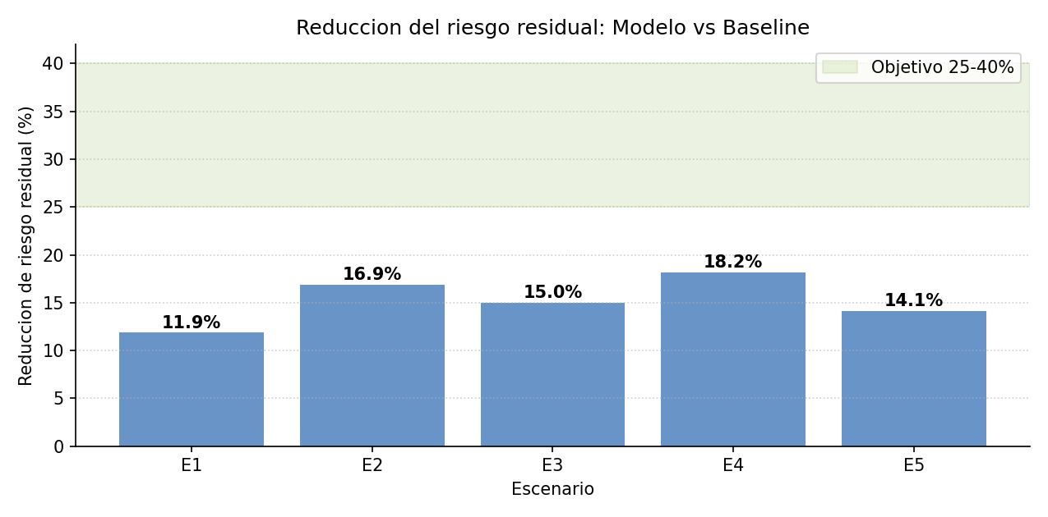
07
Magnitud de la reducción del riesgo
Modelo vs. Baseline por escenario
Mayor ganancia donde más se necesita: escenarios estresados (E2, E3, E4) obtienen mayores reducciones del riesgo residual.
Modelo predictivo–prescriptivo para priorizar el backlog de mantenimiento | Sustentación Final
11 / 15

Slide 12
08
Dashboard interactivo de resultados
Anexo B — archivo HTML autocontenido, sin instalación
dashboard_resultados.html
Para qué sirve
• Comunicar resultados sin instalar nada.
• Soportar la rendición de cuentas y auditoría.
• Compartir un anexo profesional con el lector.
• Reproducir resultados a partir del CSV.
• Regenerable con un solo comando.
Reducción de riesgo
AUC por escenario
• KPIs globales (4 tarjetas: reducción, AUC, ventanas, repuestos)
• Gráficas comparativas Chart.js (riesgo, críticas, util., lateness)
• Tabla con IC95 % y prueba t pareada por escenario
• Lectura ejecutiva auto-generada en lenguaje claro
Modelo predictivo–prescriptivo para priorizar el backlog de mantenimiento | Sustentación Final
12 / 15

Slide 13
09
Conclusiones principales
01
Reducción significativa del riesgo
p < 0,001 en los 5 escenarios. Reducciones medias entre 9 % y 13 %, picos hasta 41 %.
02
Modelo predictivo robusto y calibrado
AUC = 0,762 estable (DE < 0,03 entre escenarios). Calibración isotónica garantiza probabilidades fiables.
03
Optimización con restricciones reales
Cumplimiento del 100 % en ventanas, capacidad y repuestos. Trazabilidad WO por WO.
04
Brecha del problema cerrada
Pipeline reproducible que integra predicción, MCDA y optimización, con dashboard de seguimiento.
Modelo predictivo–prescriptivo para priorizar el backlog de mantenimiento | Sustentación Final
13 / 15

Slide 14
10
Limitaciones y trabajo futuro
Limitaciones reconocidas
Trabajo futuro recomendado
• Datos sintéticos: validez externa por validar.
• Duraciones determinísticas (sin variabilidad estocástica).
• Horizonte semanal independiente (no rolante).
• Política de inventarios fija.
• Componente predictivo lineal (no se probó GBM).
• Validación con datos reales de un CMMS.
• Planificación rolante multi-semana.
• Costo económico explícito en el MCDA.
• Comparación con XGBoost / LightGBM + Optuna.
• Despliegue piloto asistido en planta (3-6 meses).
Modelo predictivo–prescriptivo para priorizar el backlog de mantenimiento | Sustentación Final
14 / 15

Slide 15
GRACIAS POR SU ATENCIÓN
Modelo predictivo–prescriptivo
para priorizar el backlog del mantenimiento
Referencias clave
• Kull, M., Silva Filho, T., & Flach, P. (2017). Beta calibration. AISTATS.
• Pinedo, M. (2016). Scheduling: Theory, Algorithms, and Systems. Springer.
• Greco, S., Ehrgott, M., & Figueira, J. R. (Eds.). (2016). Multiple Criteria Decision Analysis. Springer.
• Lei, Y. et al. (2020). Machine learning for fault diagnosis and prognosis. MSSP, 138.
• Carvalho, T. et al. (2019). Systematic literature review of ML in predictive maintenance. CIE, 137.
• ISO 14224 (2016) · ISO 31000 (2018) · ISO 55002 (2018) · IEC 60300-3-11 (2017).

